Slide 1






COMITÉ
Salud GS1
5 NOVIEMBRE 2026
+58 414 2771877
www.gs1ve.org
Notes:
Portada. Reemplazar los marcadores de foto (cápsula y círculo) por fotos de atención médica.
1

Slide 2








Agenda de hoy
1
2
3
4
Rastreo Inteligente
Seguridad, cadena y trazabilidad
GS1 News
Ronda Abierta
IA aplicada a la trazabilidad médica
Pacientes, suministro y medicamentos
Novedades y hoja de ruta
Mesa de trabajo del Comité
Datos estándar + IA
Los 5 Correctos
Sunrise 2027
Retos de implementación
Predicción, visión artificial y anomalías
Eficiencia de la cadena: GS1 Hospital
NEXO 2026
Integración y educación
De GTIN-13 a 2D: DataMatrix y QR GS1
TrazaSalud 2027 (Fecha por definir)
Próximos pilotos
Casos de éxito
Comité Salud GS1 · 5 Nov 2026 · www.gs1ve.org
2
Notes:
2

Slide 3

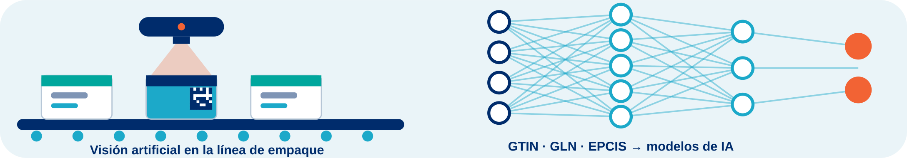
1
Rastreo Inteligente
IA aplicada a la trazabilidad médica
El nuevo paciente venezolano
Datos estándar + IA
Tres usos de la IA en salud
Comité Salud GS1 · 5 Nov 2026 · www.gs1ve.org
3

Slide 4







CONTEXTO VENEZOLANO · EL NUEVO PACIENTE
Información, confianza y verificación en cada empaque
Cómo reacciona hoy una persona ante el QR de un empaque y qué espera al escanearlo.
Información
Prospecto digital, posología y alertas sanitarias en el móvil.
Información regulatoria.
Promociones y catálogo de la marca.
41%
No escanea códigos estáticos que no aportan información útil.
Confianza
Protección ante medicamentos ilícitos, de contrabando o sin registro sanitario (SACS / INHRR).
80%
Experiencia
Transparencia total entre laboratorio, droguería, farmacia, médico y paciente.
Está dispuesto a escanear para conocer origen, registro sanitario y autenticidad.
Fuente: material de referencia de GS1 sobre hábitos del consumidor ante códigos QR.
Comité Salud GS1 · 5 Nov 2026 · www.gs1ve.org
4
Notes:
3

Slide 5




AGENDA · PUNTO 1
Rastreo Inteligente: la IA parte del dato estándar
Los algoritmos de IA son tan buenos como la calidad de los datos estándar que los alimentan.
1 · Datos estándar GS1
2 · Datos electrónicos Trazables
3 · Inteligencia Artificial
Identificadores únicos y universales
Cada movimiento queda registrado
Modelos sobre datos confiables
GTIN
qué producto
QUÉ
producto y cantidad
Predicción
demanda y escasez
GLN
dónde / ubicación
DÓNDE
ubicación GLN
Visión
verificación de códigos 2D
Lote/Serie
qué unidad
CUÁNDO
fecha y hora
Anomalías
Desvíos, ilícitos y cadena de frío
SSCC
qué envío
POR QUÉ
recepción, despacho, dispensación
Sin estándares, no hay IA confiable: códigos genéricos o datos incompletos generan predicciones poco fiables.
Comité Salud GS1 · 5 Nov 2026 · www.gs1ve.org
5
Notes:
4

Slide 6






AGENDA · PUNTO 1
Tres usos de la IA + GS1 en salud
Modelos predictivos de demanda
Anticipan la escasez de insumos críticos en clínicas y hospitales del país.
Visión artificial en líneas de empaque
GTIN
GLN
Trazabilidad
Verifica a alta velocidad los códigos GS1 DataMatrix y QR en plantas farmacéuticas.
IMPACTO DIRECTO EN VENEZUELA
Rutas logísticas más eficientes entre laboratorios, droguerías y farmacias.
Detección de anomalías con Machine Learning
Alerta temprana de desvíos y rupturas de cadena de frío (insulinas, vacunas).
Gestión de vencimientos FEFO (First Expired, First Out): menos mermas por caducidad.
Comité Salud GS1 · 5 Nov 2026 · www.gs1ve.org
7
Notes:
5

Slide 7



AGENDA · PUNTO 1 · EJEMPLOS
La IA + GS1 en acción: tres situaciones cotidianas
De reaccionar a anticipar: así se ve cada uso en el día a día.
Predicción de demanda
Visión artificial
Detección de anomalías
SITUACIÓN
SITUACIÓN
SITUACIÓN
El consumo semanal de un antibiótico sube y compras no lo nota.
Las cajas salen tan rápido que revisarlas a mano es imposible.
Un envío de insulina viaja de la droguería a una farmacia.
QUÉ HACE LA IA
QUÉ HACE LA IA
QUÉ HACE LA IA
Compara el consumo previo con las existencias de cada ubicación y calcula cuándo se agotará.
Una cámara lee el código de cada caja y verifica lote y vencimiento contra la orden de producción.
Detecta que el lote salió del rango de temperatura o apareció fuera de su ruta.
RESULTADO
RESULTADO
RESULTADO
Compras repone a tiempo y el paciente no se queda sin tratamiento.
Las cajas con código ilegible o fecha errónea se apartan antes de salir.
Alerta temprana: el lote se aparta antes de llegar al paciente.
Idea clave: la IA no reemplaza al personal; le avisa a tiempo dónde mirar.
Comité Salud GS1 · 5 Nov 2026 · www.gs1ve.org
8

Slide 8







AGENDA · PUNTO 1 · EJEMPLO
Ejemplo: de una caja de medicamento a una decisión
Cada paso deja un rastro digital (evento EPCIS) que la IA lee para anticipar problemas.
1 · Laboratorio
2 · Droguería
3 · Farmacia
4 · Inteligencia artificial
Fabrica el lote LOTE-VE26 de Acetaminofén 500 mg y lo codifica.
Recibe el lote y lo despacha a las farmacias; cada movimiento se registra.
Entrega cajas al paciente; al escanear se leen lote y vencimiento.
Cruza los registros de toda la cadena y detecta patrones a tiempo.
GTIN + lote + GLN
Evento EPCIS · SSCC
Evento EPCIS · dispensación
Modelo de IA
CON DATOS ESTÁNDAR
SIN ESTÁNDAR
La IA sabe qué lote es, dónde está y cuándo se movió. Detecta que varias farmacias se quedarán sin stock mientras una droguería tiene exceso, y recomienda redistribuirlo (FEFO).
Cada sistema nombra distinto a la misma caja y la IA no puede compararlas: el faltante se descubre cuando el paciente ya no encuentra su medicamento.
Ejemplo ilustrativo con datos ficticios.
Comité Salud GS1 · 5 Nov 2026 · www.gs1ve.org
6

Slide 9

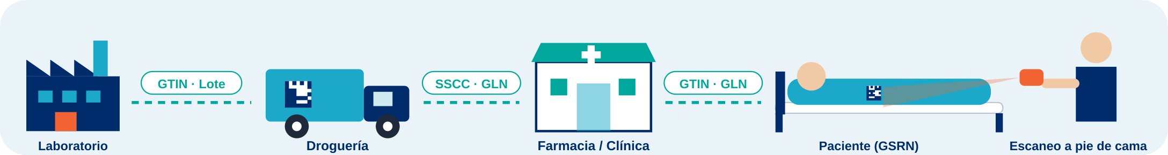
2
Seguridad, cadena y trazabilidad
Pacientes, suministro y medicamentos
Los 5 Correctos
Eficiencia de la cadena
De GTIN-13 a 2D
Casos de éxito
Comité Salud GS1 · 5 Nov 2026 · www.gs1ve.org
9

Slide 10
AGENDA · PUNTO 2
Seguridad del paciente: los 5 Correctos (BCMA)
Escaneo a pie de cama — Bedside Barcode Medication Administration
1
Paciente correcto
Escaneo del código GS1 del brazalete de identificación hospitalaria.
GSRN
2
Medicamento correcto
Validación instantánea del GTIN contra la prescripción médica electrónica.
GTIN
3
Dosis correcta
Confirma la concentración (500 vs 1000 mg) y evita errores por productos parecidos (LASA).
LASA
4
Vía y hora correctas
Registro automático en la Historia Clínica Electrónica.
HCE
5
Vigencia garantizada
Bloquea la dosis si (17) indica vencido o el lote (10) está en retiro.
BLOQUEO ACTIVO
Comité Salud GS1 · 5 Nov 2026 · www.gs1ve.org
10
Notes:
6

Slide 11
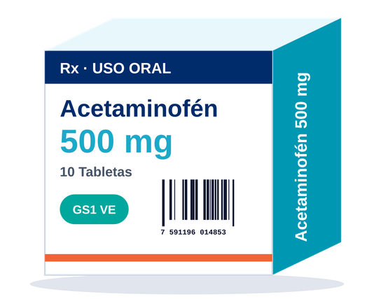
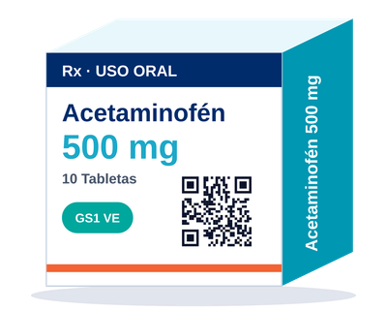

AGENDA · PUNTO 2 · TRAZABILIDAD DE MEDICAMENTOS
De la barra tradicional al estándar 2D en salud
1973 – 2022 · Hasta ahora
2023 – 2026 · Transición dual
2027+ · Visión global y Healthcare
GTIN-13 · código 1D
Coexisten 1D + 2D
GS1 DataMatrix + QR Digital Link
Solo identifica el GTIN, de forma estática.
Se preparan lectores ópticos en farmacias y centros de salud.
Trazabilidad clínica/regulatoria + interacción con el paciente.
(01) 07591196014853
(17) 281231
(10) LOTE-VE26
(21) SN998877
GTIN · ID único del medicamento (prefijo 759 GS1 Venezuela)
Vencimiento · 31 Dic 2028
Lote · trazabilidad de producción
Serie · autenticación unitaria anti-falsificación
ESTRUCTURA GS1 DIGITAL LINK
https://dl.gs1ve.org/01/07591196014853/10/LOTE-VE26?17=281231
● Dominio web ● Identificador de aplicación (AI) ● GTIN / Lote / Vencimiento
Comité Salud GS1 · 5 Nov 2026 · www.gs1ve.org
13
Notes:
8

Slide 12





AGENDA · PUNTO 2 · APLICACIONES
¿Dónde se aplican los 5 Correctos?
Todo servicio que administra medicamentos puede usar el escaneo a pie de cama.
¿Cómo funciona en la práctica?
Hospitalización (salas)
La enfermera escanea brazalete y caja antes de cada dosis; si algo no coincide con la indicación, el sistema avisa.
1
Escanea el brazalete del paciente (GSRN).
Terapia intensiva (UCI)
2
Escanea la caja del medicamento (GTIN, lote y vencimiento).
Infusiones de alto riesgo (insulina, heparina) con presentaciones parecidas: el escaneo confirma medicamento y concentración.
3
El sistema compara con la indicación médica y avisa si algo no coincide.
Oncología
La quimioterapia es personalizada; el escaneo confirma producto y dosis.
Pediatría y neonatología
¿Por qué importa?
Un error puede ocurrir en cualquier paso; el escaneo verifica justo antes de administrar.
Dosis pequeñas calculadas por peso: un error mínimo puede ser grave. El escaneo ayuda a evitarlo.
Urgencias
Con poco tiempo y muchos pacientes, el escaneo reduce confusiones.
Comité Salud GS1 · 5 Nov 2026 · www.gs1ve.org
11

Slide 13







AGENDA · PUNTO 2
Eficiencia de la cadena de suministro
Un mismo lenguaje GS1 desde el laboratorio hasta el paciente en Venezuela
Laboratorio
Droguería / Distribuidor
Farmacia / Clínica
Paciente
GTIN · Lote · Serie
SSCC · GLN
GTIN · GLN
GSRN · e-PIL
Visibilidad en tiempo real
Vencimientos FEFO
Retiro de lotes ágil
Cadena de frío
Cada movimiento se registra (EPCIS 2.0) y los socios autorizados lo consultan.
Se despacha primero lo que vence primero, con lote y fecha leídos del código.
Un recall se ubica por lote en minutos, sin revisar caja por caja.
Alertas ante desvíos de temperatura en insulinas, vacunas y biológicos.
Comité Salud GS1 · 5 Nov 2026 · www.gs1ve.org
12
Notes:
7

Slide 14



EVIDENCIA INTERNACIONAL · GS1 HEALTHCARE
Casos de éxito: impacto real en hospitales y regulación
Insertar foto
Insertar foto
Insertar foto
Reino Unido · NHS
Argentina y Brasil
Unión Europea (FMD) y Colombia
Proyecto Scan4Safety
ANVISA · ANMAT
Catálogos compartidos (GDSN)
Código para productos, lugares y pacientes
Código 2D en cada caja
Código 2D + prospecto en el móvil (e-PIL)
Los hospitales públicos de Inglaterra identificaron con códigos cada producto, lugar y paciente.
Argentina y Brasil siguen cada caja de medicamentos de alto costo, del laboratorio al paciente.
En Europa cada caja se verifica antes de entregarse; en Colombia comparten un mismo catálogo.
76%
+140,000
<30 min
99.9%
−40%
menos errores de medicación
horas clínicas liberadas
para ubicar un lote retirado
de precisión al entregar el medicamento dentro del hospital
de errores al comprar y facturar entre laboratorios y clínicas
En simple: al rastrear cada caja, es más difícil que entren falsificados.
En simple: con un catálogo común, cada producto se llama igual y hay menos errores en pedidos y facturas.
En simple: el hospital sabe qué se usó y en quién, y el personal dedica más tiempo al paciente.
Comité Salud GS1 · 5 Nov 2026 · www.gs1ve.org
14
Notes:
9

Slide 15

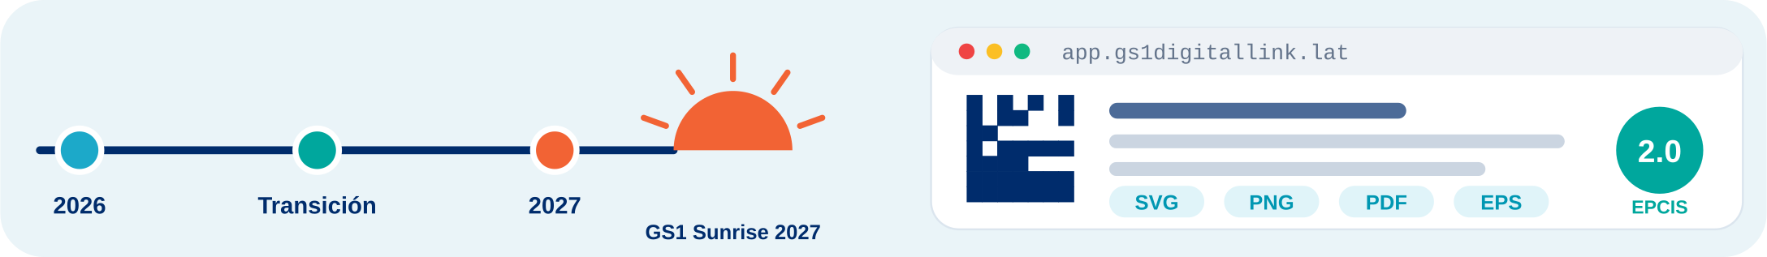
3
GS1 News
Novedades globales y hoja de ruta 2026–2027
Sunrise 2027
NEXO 2026
EPCIS 2.0
Formación técnica
Comité Salud GS1 · 5 Nov 2026 · www.gs1ve.org
15

Slide 16





AGENDA · PUNTO 3 · GS1 NEWS
Novedades globales y hoja de ruta 2026–2027
Rumbo a GS1 Sunrise 2027
Plataforma GS1 Digital Link Latam
2027
año meta de GS1 Sunrise (pilotos en 48 países / 88% del PIB mundial)
Disponible para afiliados de GS1 Venezuela en app.gs1digitallink.lat. Descarga arte para QR Digital Link y GS1 DataMatrix:
Puntos de venta y farmacias avanzan hacia la lectura nativa de códigos 2D.
SVG
PNG
PDF
EPS
EPCIS 2.0 e interoperabilidad con IA
Formación y acompañamiento técnico
Nuevo estándar global para compartir eventos de visibilidad en salud con alta ciberseguridad.
Asesoría de GS1 Venezuela para adecuar empaques, asignar GLN/GTIN y catalogar.
Comité Salud GS1 · 5 Nov 2026 · www.gs1ve.org
16
Notes:
10

Slide 17


AGENDA · PUNTO 4 · MESA DE TRABAJO DEL COMITÉ
Ronda Abierta
Gracias por ser parte
del Comité Salud GS1
Su participación hace posible avanzar en trazabilidad y seguridad del paciente en Venezuela.
Datos estándar, decisiones seguras.
Comité Salud GS1 · 5 Nov 2026
Insertar foto: mesa de trabajo del comité
Comité Salud GS1 · 5 Nov 2026 · www.gs1ve.org
17
Notes:
11

